Slide 1
Teclado

Slide 2
Contenido
de la presentación
Introducción | 3
Tecnologías requeridas | 4
Instalación Visual Studio Code | 5
Creación de carpetas | 13
Estructura HTML | 22
Estructura JavaScript | 23
Estructura CSS | 36

Slide 3

Introducción
En esta presentación se desarrolla un proyecto para entender mejor la lógica de programación del lenguaje JavaScript para esto se desarrollara un teclado virtual

Slide 4
Tecnologías que se requieren
Para realizar este programa será necesario un entorno de programación (Editor de texto), internet y por último un navegador, donde se mostrarán todos los resultados de la programación.

Slide 5

Proceso de instalación del editor de texto

Slide 6
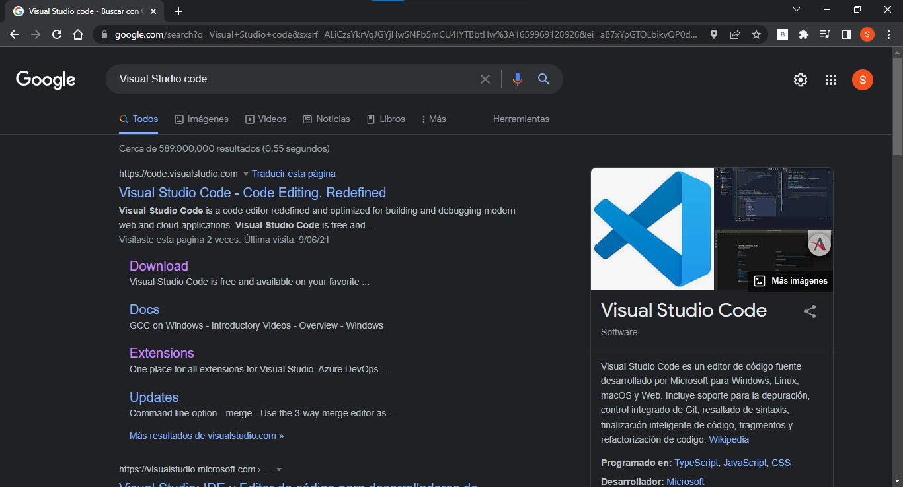
Proceso instalación VS Code
Paso 1: Escribimos en Google “Visual Studio Code” y seleccionamos donde dice “Download”.

Slide 7
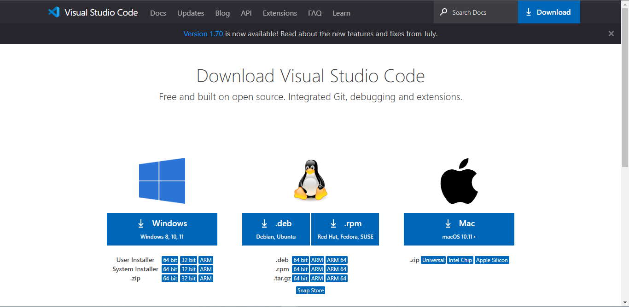
Proceso instalación VS Code
Paso 2: Seleccionamos el sistema operativo que tenemos y lo descargamos.

Slide 8
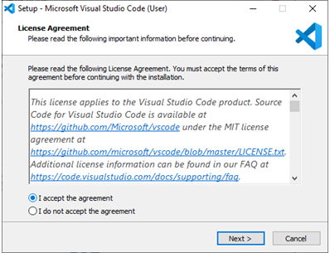
Proceso instalación VS Code
Paso 3: Al darle clic nos descargará un .exe, al cual le daremos clic encima.
Paso 4: Lee y acepta el acuerdo de licencia. Haz clic en Next para continuar.

Slide 9
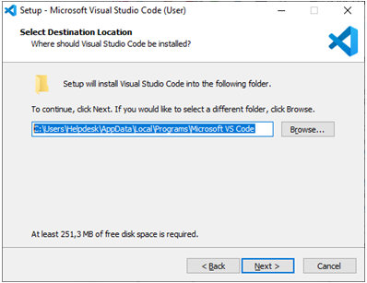
Proceso instalación VS Code
Paso 5: Puedes cambiar la ubicación de la carpeta de instalación o mantener la configuración predeterminada. Haz clic en Next para continuar.

Slide 10
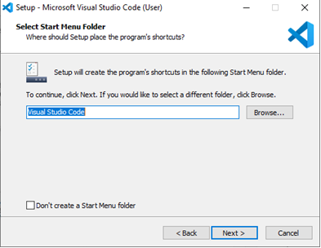
Proceso instalación VS Code
Paso 6: Elige si deseas cambiar el nombre de la carpeta de accesos directos en el menú Inicio o si no deseas instalar accesos directos en absoluto. Haz clic en Next.

Slide 11
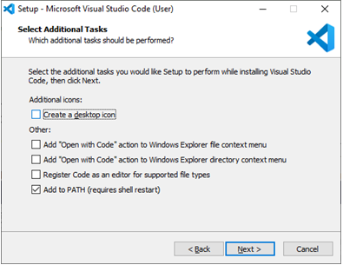
Proceso instalación VS Code
Paso 7: Selecciona las tareas adicionales, por ej. crear un icono en el escritorio o añadir opciones al menú contextual de Windows Explorer. Haz clic en Next.

Slide 12
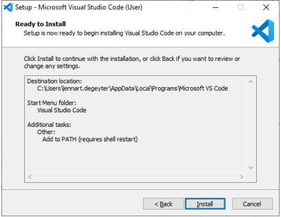
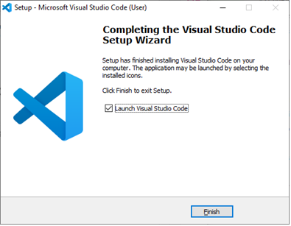
Proceso instalación VS Code
Paso 8: Haz clic en “Install” para iniciar la instalación.
Paso 9: El programa está instalado y listo para usar. Haz clic en “Finish” para finalizar la instalación y lanzar el programa.

Slide 13
Creación de carpetas

Slide 14
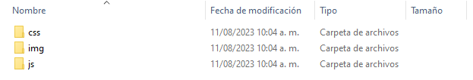
Paso 1:Creamos una carpeta raíz. En nuestro caso la llamaremos “Teclado”.
Paso 2:Dentro de esta, crearemos tres carpetas. Uno llamado css: Donde irán los archivos que se encargaran del diseño de la página; el segundo llamado js: Donde irán los archivos que contengan toda la lógica e interacción del aplicativo, y el tercero llamado img que es donde meteremos imágenes

Slide 15
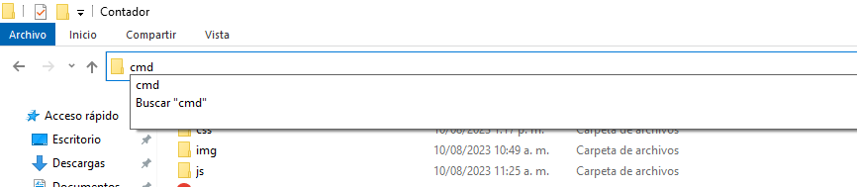
Paso 3:En el buscador de archivos escribimos “cmd” y se nos abrirá la consola.

Slide 16
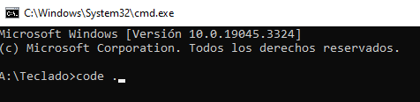
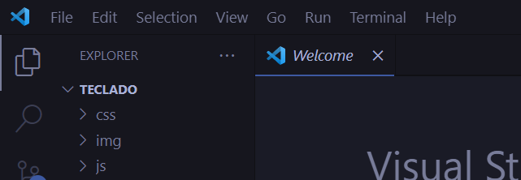
Paso 4:Escribimos en la consola “code .”.
Paso 5: Se abre la carpeta en el visual estudio code

Slide 17
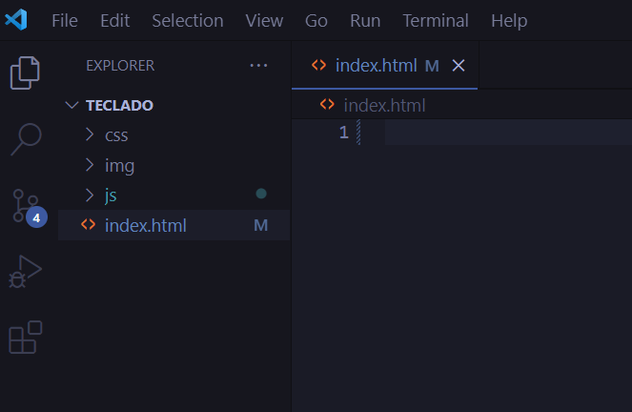
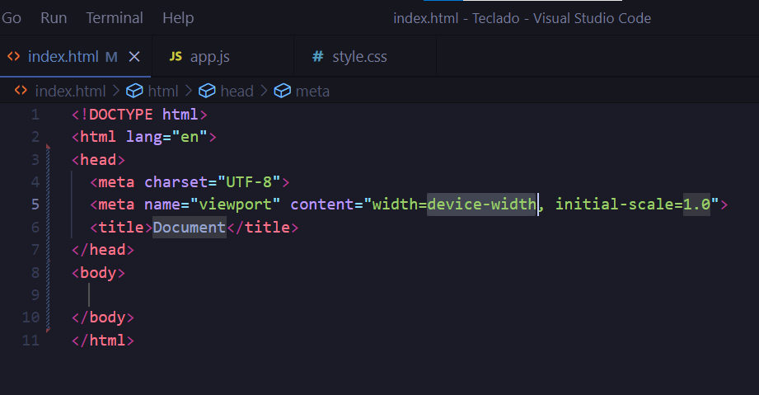
Paso 6:Creamos un nuevo archivo en la carpeta raíz llamado “index.html” y en este escribimos “html:5”
Paso 7:Esto habrá creado el código base de un archivo html en el cual podremos empezar a trabaja

Slide 18

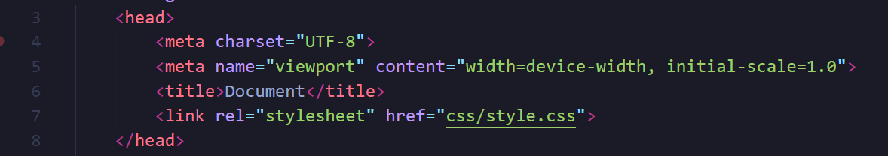
Paso 8: creamos un archivo style.css en la carpeta css.
Paso 9: enlazamos el archivo index.html con el style.css

Slide 19
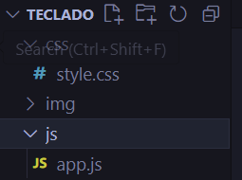
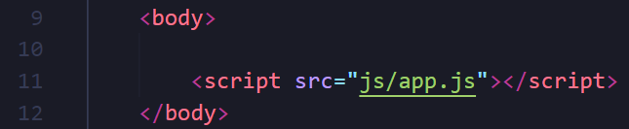
Paso 10: creamos un archivo en la carpeta js llamado app.js
Paso 11: enlazamos el archivo index.html con el app.js

Slide 20
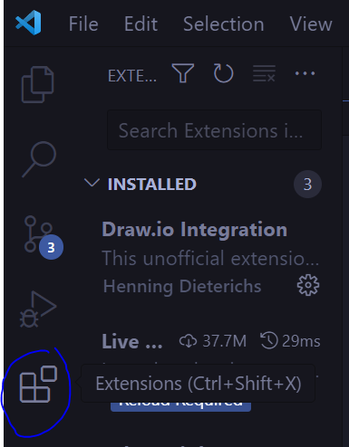
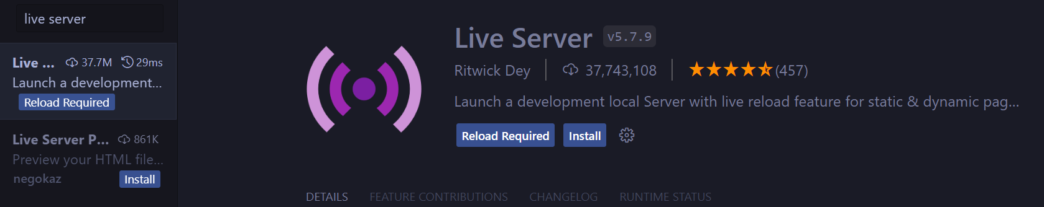
Paso 12: en el lado derecho encontraremos un apartado de extensiones en el visual studio
Paso 13: en las extensiones buscamos “live server” click en la primera opción y los descargamos

Slide 21
Estructura HTML

Slide 22
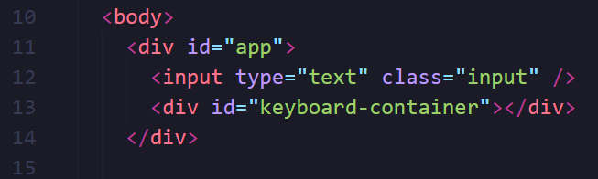
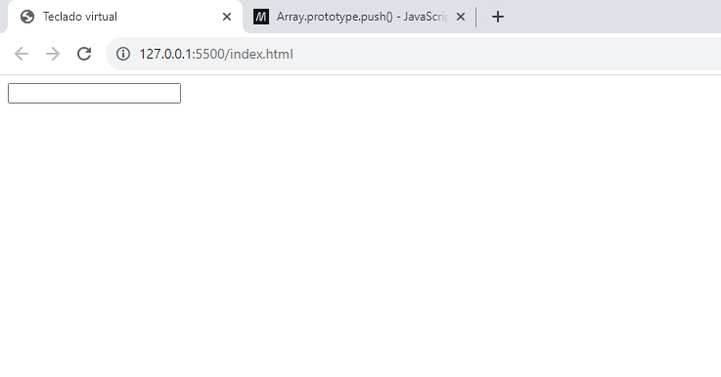
Paso 14: creamos un div con el id app el cual contendrá un input que será el que contendrá el texto y un div que contendrá el teclado.

Slide 23
Estructura JavaScript

Slide 24
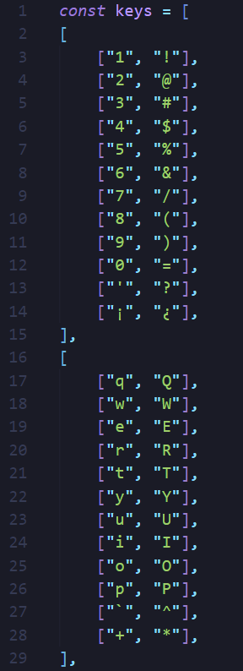
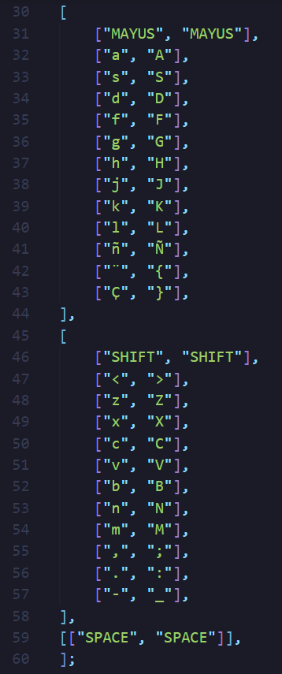
Paso 15: En el archivo js define el arreglo keys que representa la disposición de las teclas del teclado virtual. Cada elemento de este arreglo es un arreglo que contiene una pareja de caracteres. El primer carácter es el carácter normal, y el segundo es el carácter que se obtiene al presionar Shift. Cada subarreglo representa una fila del teclado.La última fila contiene una sola tecla ,la barra espaciadora.

Slide 25
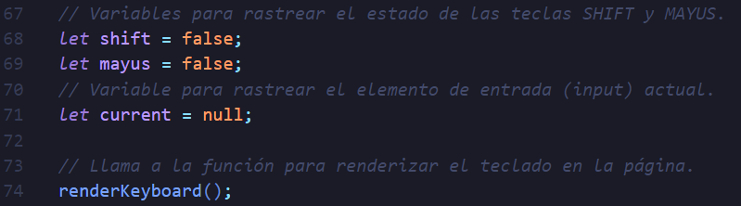
Paso 16: inicializamos variables y hacemos el llamado de una funcion renderKeyboard()

Slide 26
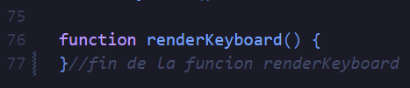
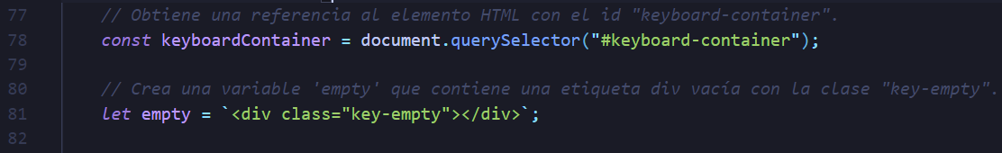
Paso 17: creamos la función renderKeyboard() encargada de mostrar el teclado dentro de esta ira todo el código de la aplicación.
Paso 18:Dentro de la funcion renderKeyboard inicializamos una constante para el contendor del teclado(linea 78) y una variable la cual crea un epacio vacio en el teclado (linea 81)

Slide 27
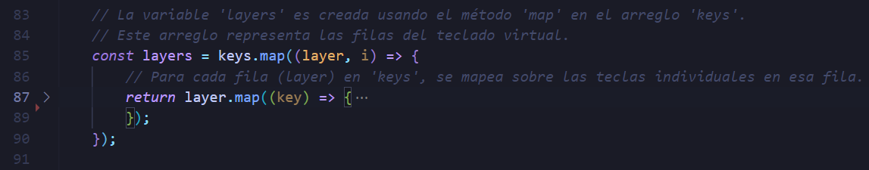
Paso 19:ahora inicializamos la constante layers la cual recorre el array con el método “map” y una función flecha dado a que es un array tridimensional hay que usar dos map para recorre las filas y las columnas(linea 85 y 87)

Slide 28
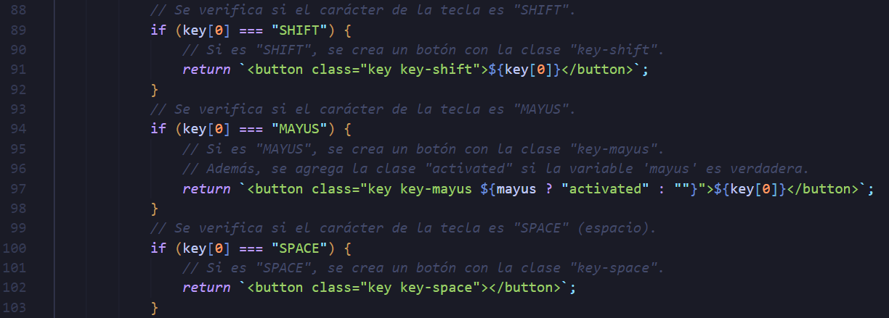
Paso 20:con los condicionales validaremos si el shift, mayus y el espacio están activados (linea 89, 94 y 100)

Slide 29
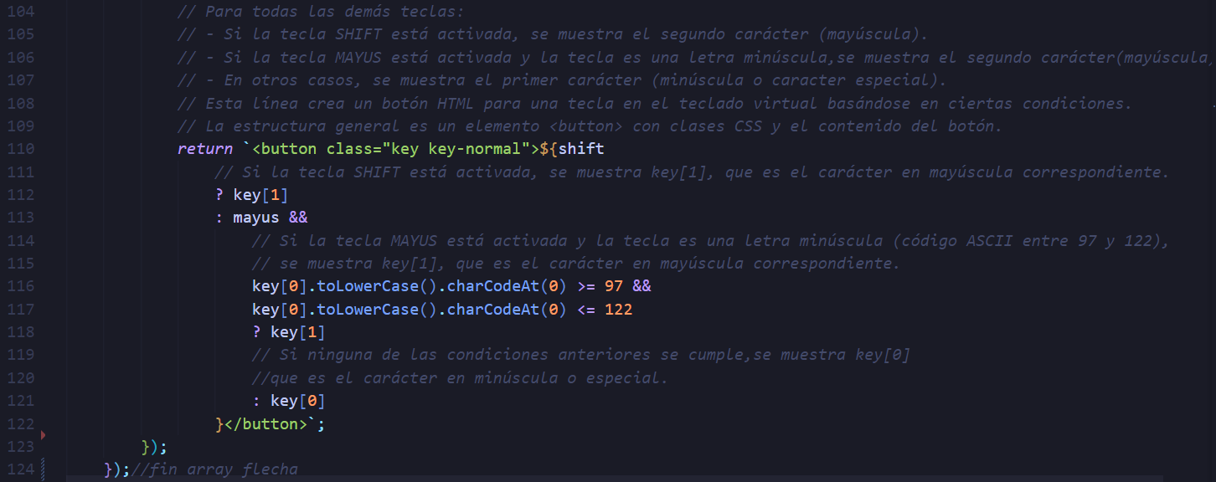
Paso 21: se evalúa con el operador ternario si el shift esta activado o si el mayu esta activado (línea 112 a la 121)

Slide 30
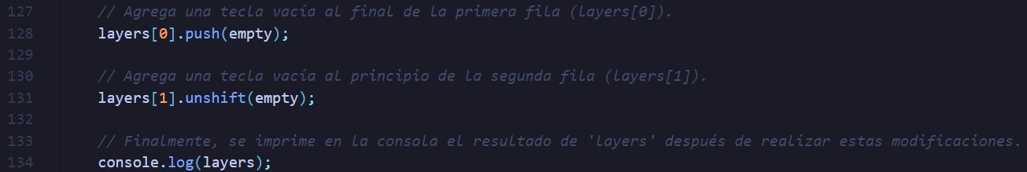
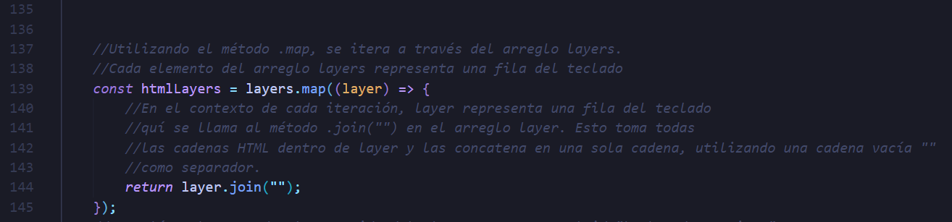
Paso 22: con el método push (linea 128) agregamos uno o mas elemento al final de un array en cambio con el metodo unshift (linea 130)agregamos uno o mas elemento al comienzo del array, en este caso agreamos a empty dos elementos el de la posición 0 al final y el de la pocision 1 al comienzo.
Paso 23: la variable htmlLayers mapea el array layers y lo conecta en una sola cadena de caracteres (linea 139 a la 145)

Slide 31
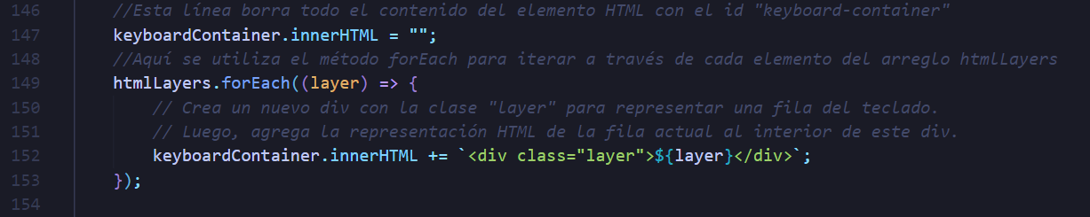
Paso 24:el keyboardContainer se asegura que el contenedor este limpio borrando lo que hay dentro, se crea un forEach que itera sobre htmlLayers para así agregar varios div que contenga la clase layer los cuales contendrán las teclas del teclado.

Slide 32
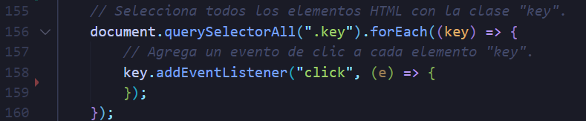
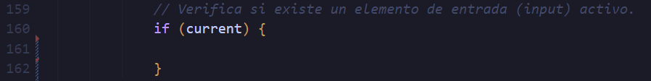
Paso 25: con un querySelectorAll selecciona todos los elementos HTML con la clase "key" dado que este método trae a todos los elementos en forma de array se recorre con un forEach y se abre una función flecha, a key se le añade un event listener con el evento "click" (línea 156 y 158).
Paso 26:dentro del listener se abre un condicional que evalúa el elemento actual

Slide 33
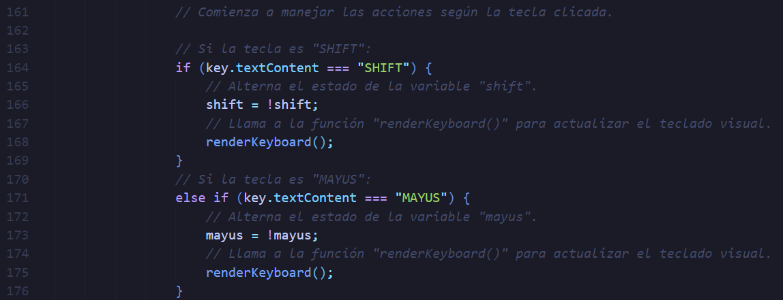
Paso 27:se evalúa el contenido de key si este es igual a shift o mayus se cambia el estado de las variables (línea 164 a 171)

Slide 34
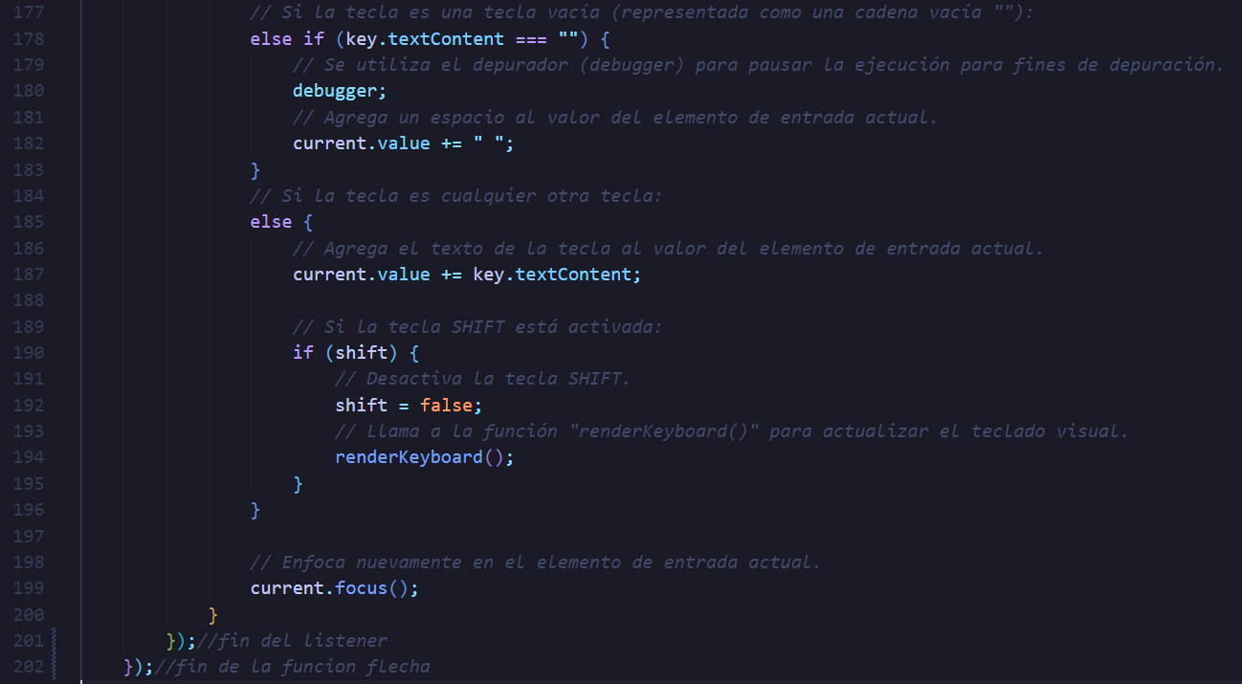
Paso 28:si es esta vacio es porque representa el espacio por ende agrega un espacio a current, si no es ninguno de los anteriores se agrega el valor a current y si shift esta activado se desactiva(línea 178 a la196) se cierra la función flecha(línea 202)

Slide 35
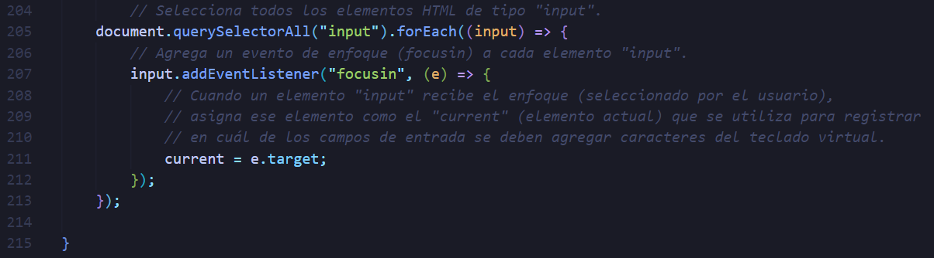
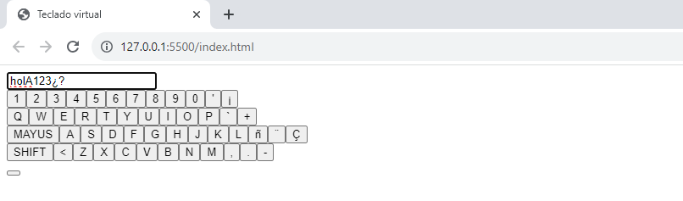
Paso 29: se selecciona el input y se le itera con un forEach(línea 205), se le añade un evento cada que tenga el foco de atencion y current se establece en e.target lo que significa que ahora current contiene una referencia al elemento input, se cierra la función renderKeyboard() (línea 215)

Slide 36
Estructura CSS

Slide 37
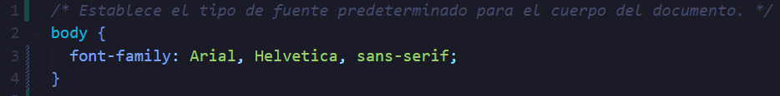
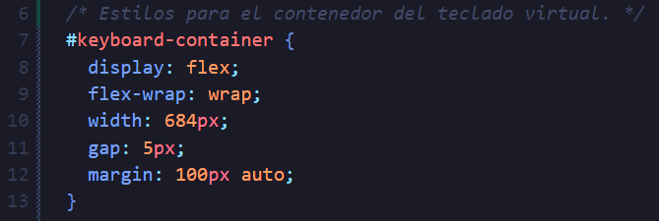
Paso 30: en el archivo css establece las fuentes del body
Paso 31: la propiedad flex establece la capacidad que tiene un elemento para alterar sus dimensiones y llenar el espacio disponible, la propiedad flex-wrap especifica si los elementos "hijos" son obligados a permanecer en una misma línea o pueden fluir en varias líneas, la propiedad gap especifica los canales entre las filas y las columnas de la cuadrícula.

Slide 38
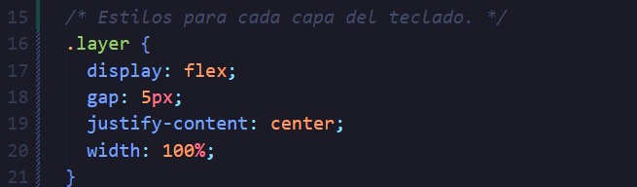
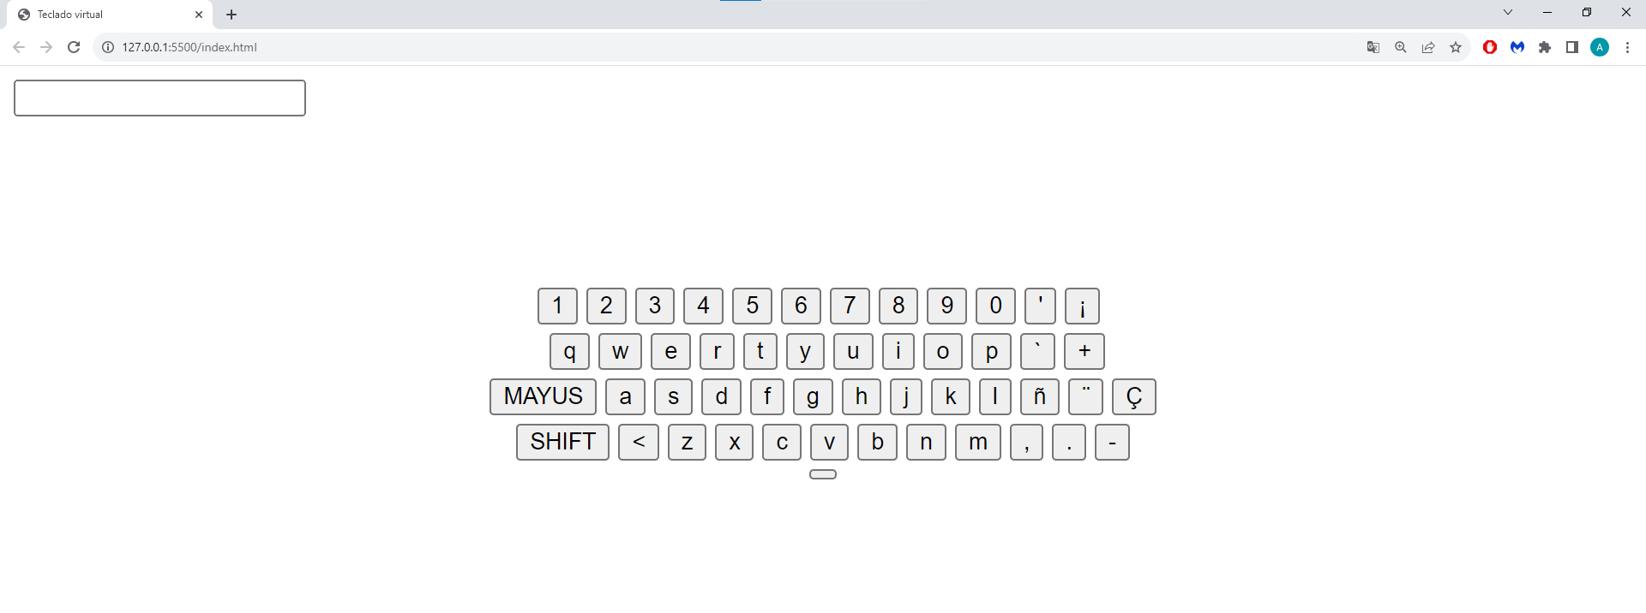
Paso 32: la propiedad justify-content define como el buscador distribuye el contenido entre y alrededor de los objetos a lo largo del contendor.

Slide 39
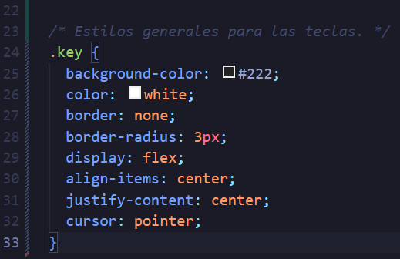
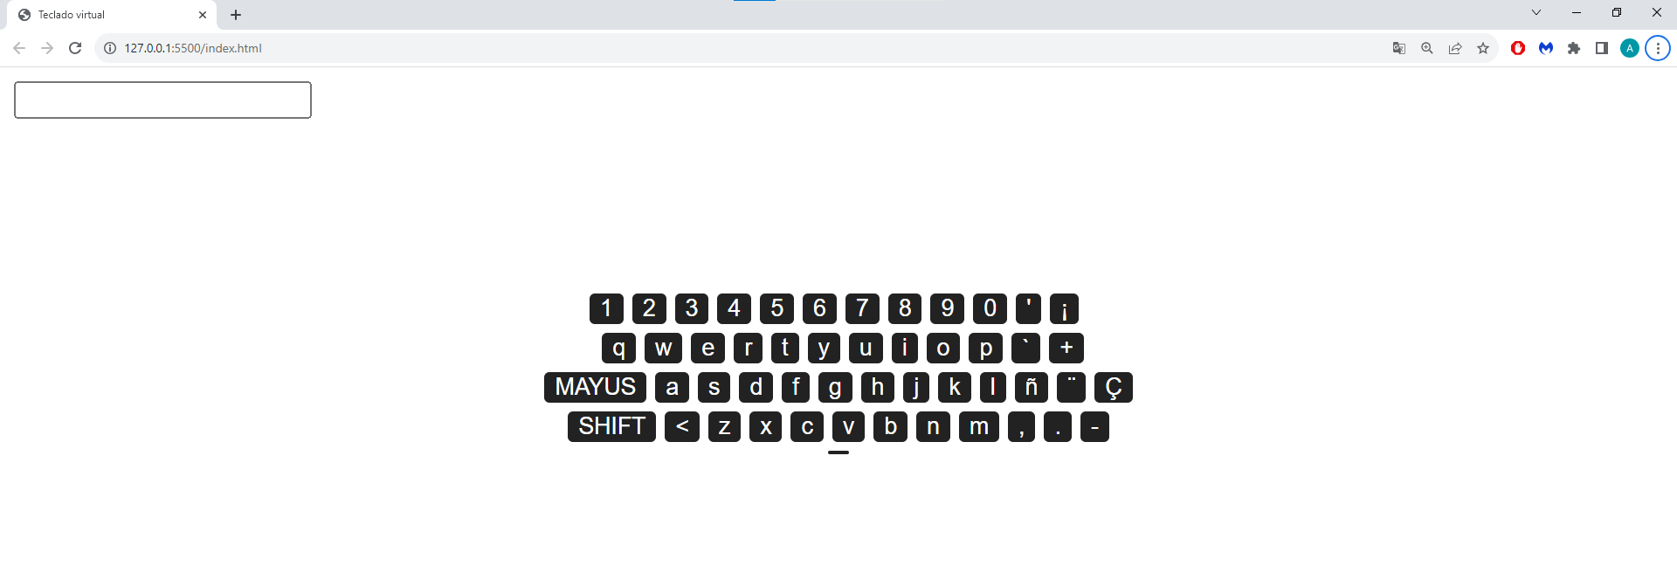
Paso 33: la propiedad align-items pone el valor en este caso center a todos los hijos directos como un grupo en el contenedor.

Slide 40
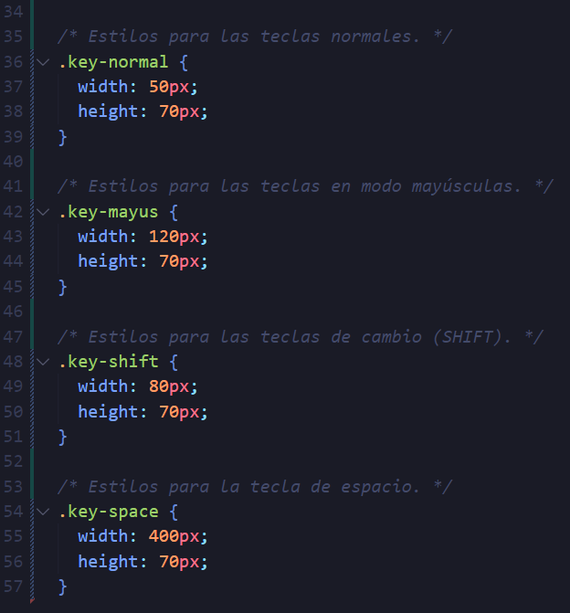
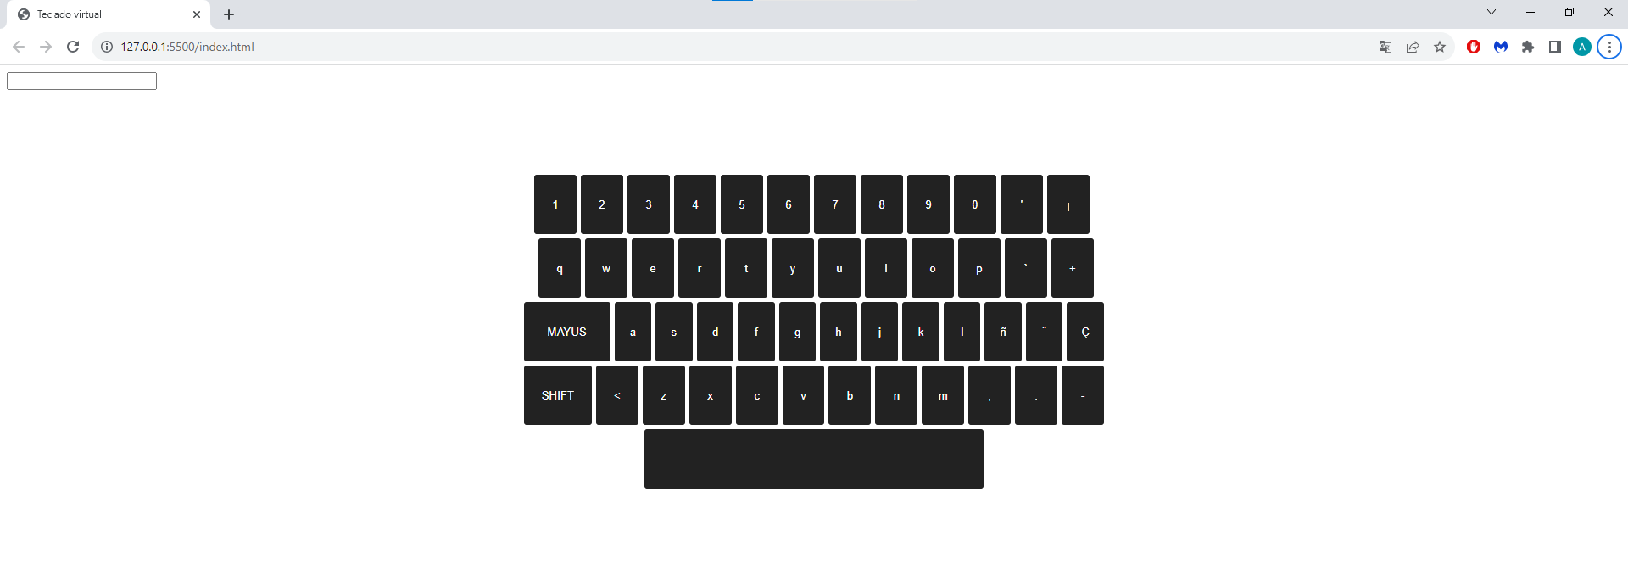
Paso 34: se le da estilo a las diferentes teclas

Slide 41
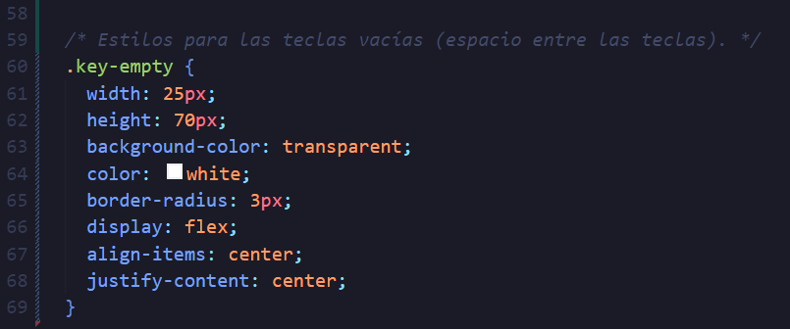
Paso 35:con este estilo se modifica un pequeño espacio vacío a la derecha del teclado

Slide 42
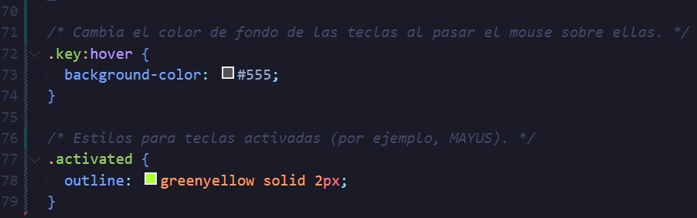
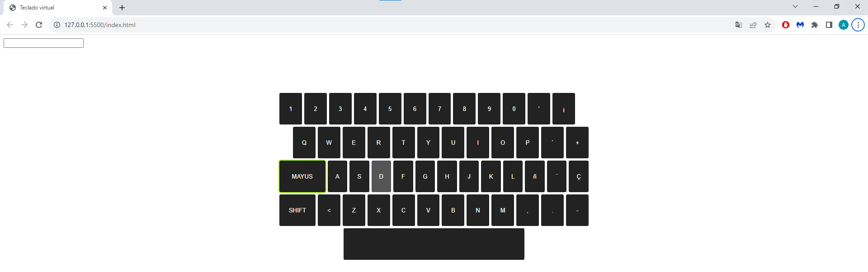
Paso 36: la pseudo clase hover se activa cuando coincide el usuario interactúa con un elemento con un dispositivo señalador, pero no necesariamente la activa, la propiedad outline marca los bordes de las teclas activadas.

Slide 43
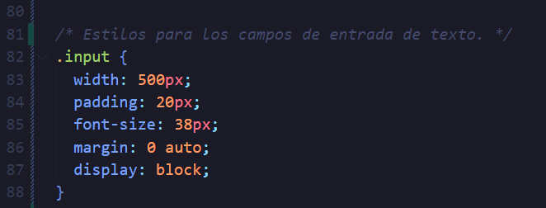

Paso 37: la propiedad block genera saltos de línea antes y después del elemento cuando este estad en un flujo normal

Slide 44


Slide 45
Referencias
https://www.youtube.com/watch?v=YfaiDc585Eo&t=11084s&ab_channel=VidaMRR-Programacionweb

Slide 46
Equipo
CDMC
Equipo | ADSO
Coordinación | Paula Milena Isaza
Asesores Temáticos | Luis Alfonso Becerra Rentería Gloria Jaramillo
Scrum Master | Luis Alfonso Becerra Rentería
Desarrollador | Andrés Felipe Godoy
Revisor | Santiago flores Luis Alfonso Becerra Rentería
Este material puede ser distribuido, copiado y exhibido por terceros si se muestran los créditos. No se puede obtener ningún beneficio comercial y las obras derivadas tienen que estar bajo los mismos términos de licencia que el trabajo original.

